Slide 1

Метод інвентаризації лісів на основі дистанційного зондування Землі (ДЗЗ-інвентаризація)
всіх лісів України
Віталій Сторожук, координатор SFI-проекту
Віктор Миронюк, національний експерт SFI-проекту
Віктор Мельниченко, генеральний директор ВО «Укрдержліспроект»
Андрій Шамрай, начальник Центру національної інвентаризації лісів
ВО «Укрдержліспроект»
Досвід впроваджень національних інвентаризацій лісів, зважаючи на вплив війни
31.10.2023, Kиїв-Берлін-Tбілісі

Slide 2
Нормативно-правове забезпечення НІЛ
ЗАКОН УКРАЇНИ «Про внесення змін до Лісового кодексу України щодо проведення національної інвентаризації лісів» від 02.06.2020 №643-IX
ПОСТАНОВА Кабінету Міністрів України «Про затвердження Порядку проведення національної інвентаризації лісів та внесення зміни у додаток до Положення про набори даних, які підлягають оприлюдненню у формі відкритих даних» від 21 квітня 2021 р. № 392
ПОСТАНОВА Кабінету Міністрів України «Про внесення змін до Порядку використання коштів, передбачених у державному бюджеті для фінансування заходів з ведення лісового і мисливського господарства, охорони і захисту лісів у лісовому фонді, створення захисних лісових насаджень та полезахисних лісових смуг» від 9 червня 2021 р. № 602
ПОСТАНОВА Кабінету Міністрів України «Деякі питання проведення національної інвентаризації лісів у період воєнного стану» від 25 квітня 2023 р. № 388

Slide 3
Етапи розвитку НІЛ
Етап 1: Регіональні інвентаризації (2007-2015 роки):
Проведення регіональних інвентаризаційних робіт в двох областях України на площі близько 1 млн. га.
Етап 2: Формування національного законодавства (2020-2021 роки)
Етап 3: Сучасний період (з 2021 року):
Впроваджується стандартизована система інвентаризації лісів в Україні. Створено централізовану базу даних та розроблено єдині методики збору та аналізу даних.
NFI web-site: https://nfi.org.ua/en/

Slide 4
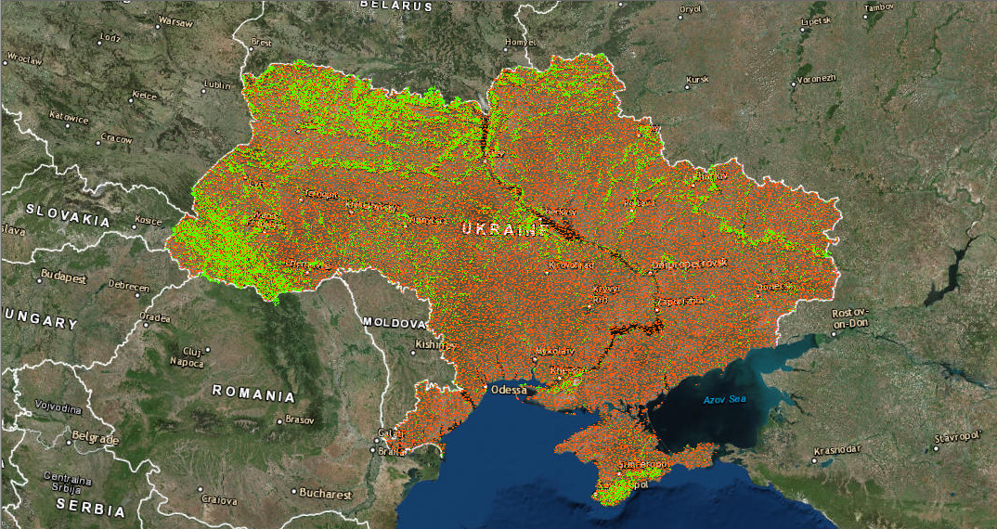
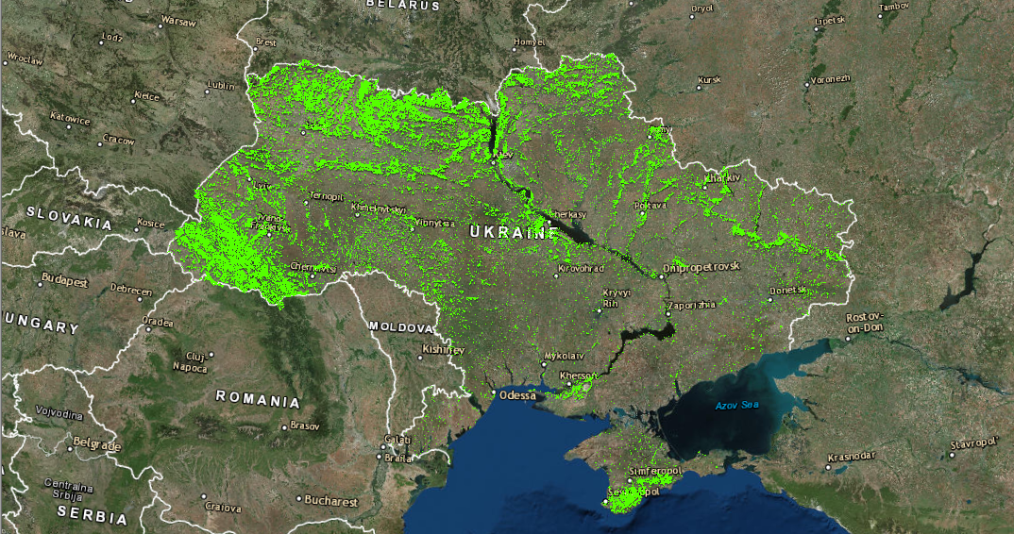
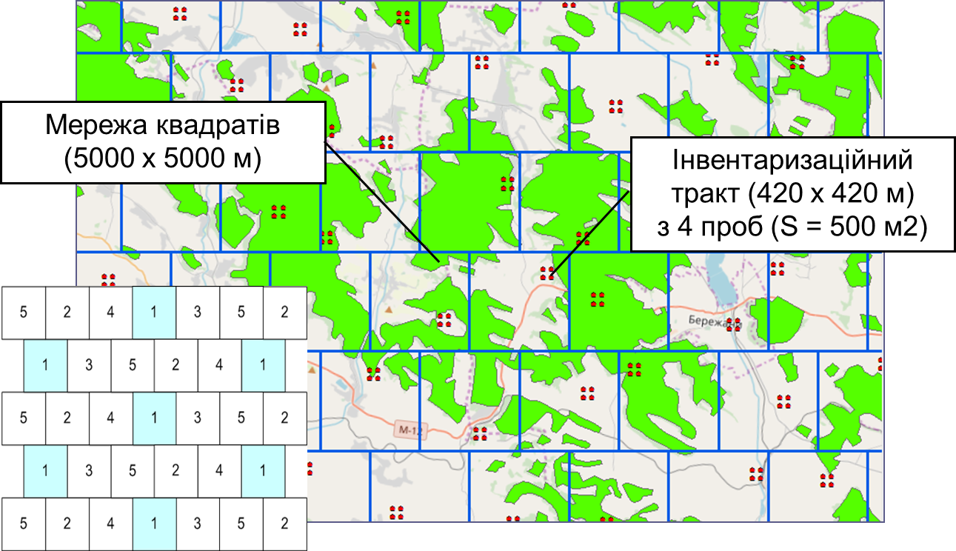
Мережа НІЛ: Масштаб 1:10000000
Загальна кількість інвентаризаційних ділянок - 96,6 тис.

Slide 5
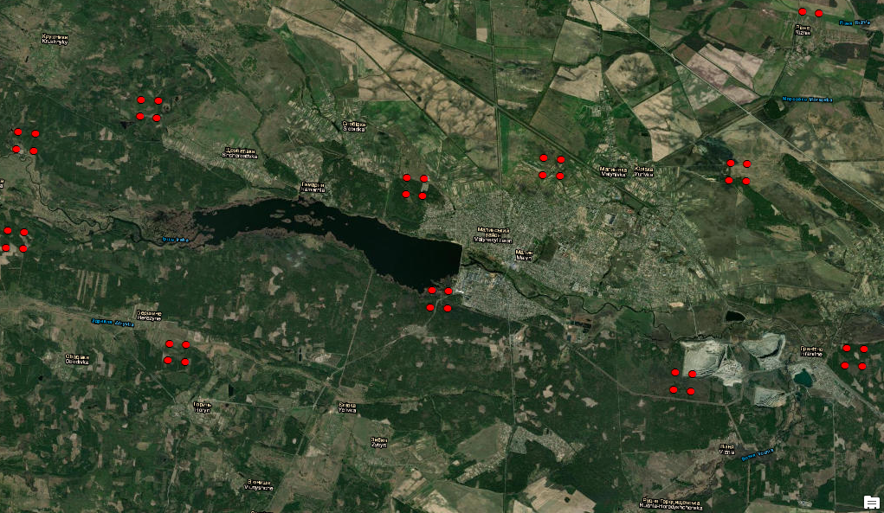
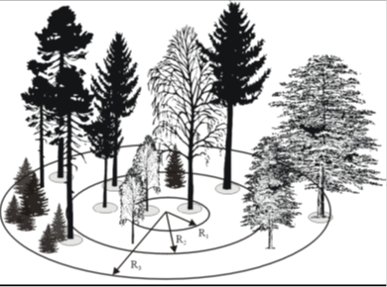
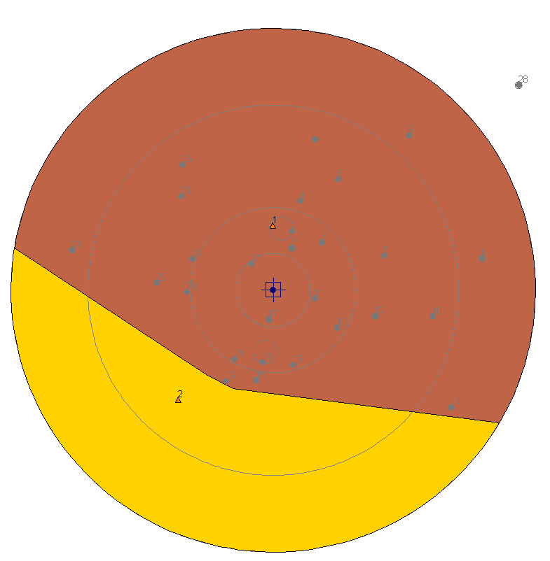
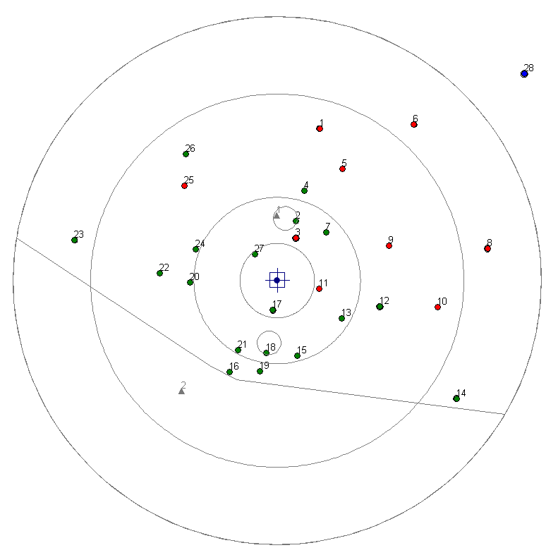
Мережа НІЛ: Масштаб 1:100000
Понад 18 тис. лісових інвентаризаційних ділянок

Slide 6
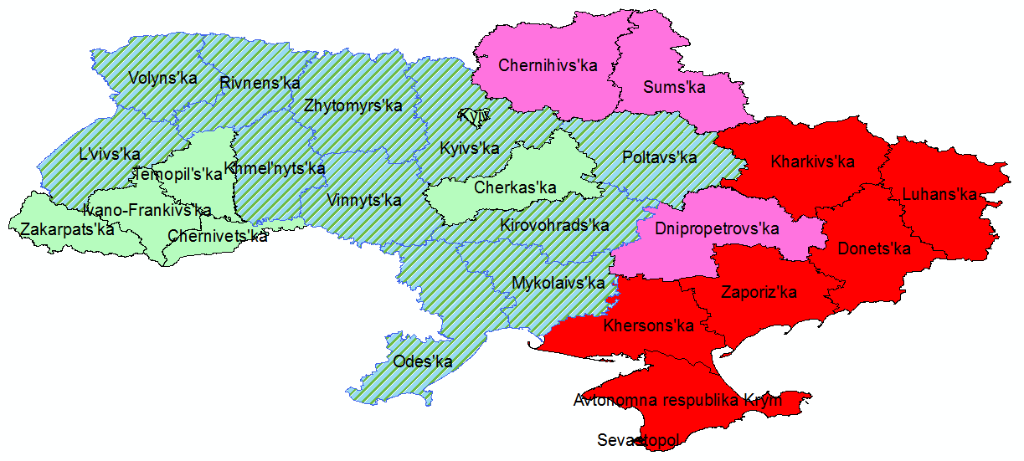
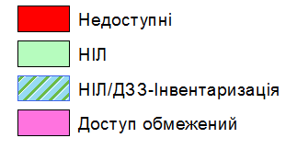
Проведення НІЛ в 2023 році
НІЛ: ≈ 2200 лісових інвентаризаційних ділянок
+ ≈ 660 ділянок збору даних: ДЗЗ-Інвентаризація

Slide 7
Сучасні рамкові умови та виклики
Завершити перший цикл національної інвентаризації лісів в найближчі роки неможливо:
  Зменшення державного фінансування НІЛ
  Обмежений доступ до лісів для збору польових даних
Як досягнути результатів інвентаризації лісів
  для всієї України
    в коротші терміни?

Slide 8
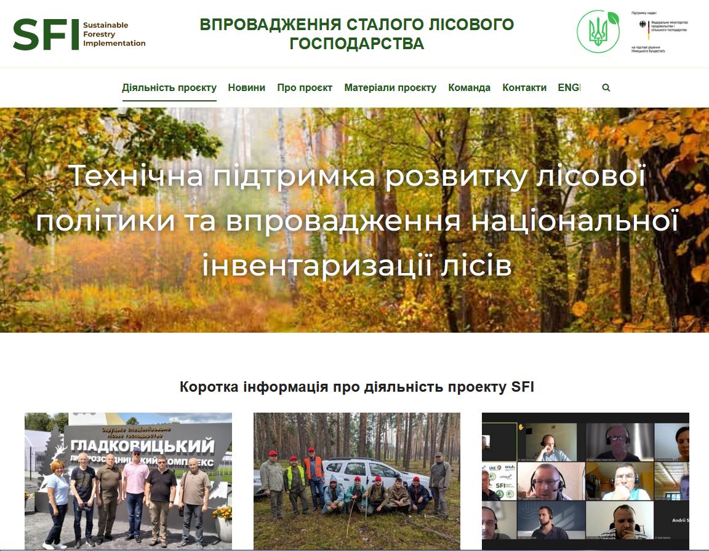
Німецько-український SFI проект
Німецько-український проект «Технічна підтримка розвитку лісової політики та впровадження національної інвентаризації лісів» (2021-2024)
  Проект «Спеціальна підтримка національної інвентаризації лісів» (2022-2023)
    Проведення інвентаризації лісів з використанням дистанційного зондування Землі
    (ДЗЗ-Інвентаризація)
(https://www.sfi-ukraine.org.ua/)

Slide 9
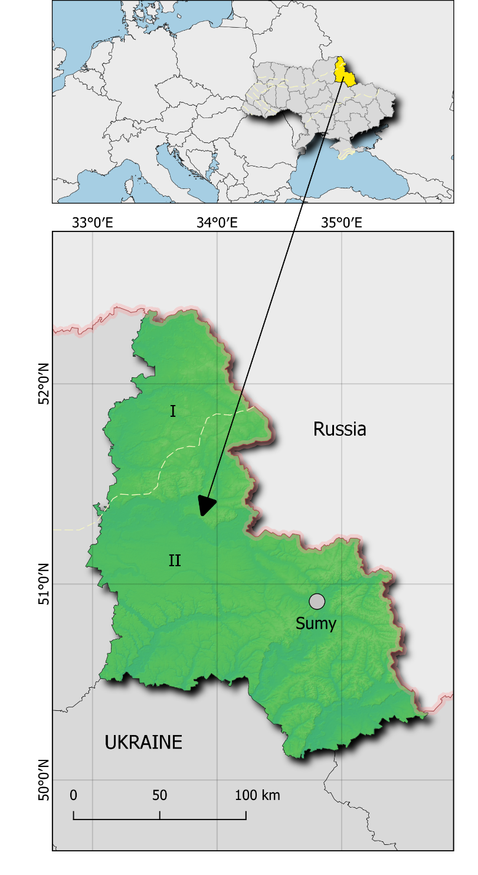
RS-Inventory approach:
на прикладі Сумської області
Розроблена стратегія комбінованого використання багатоджерельних вихідних даних в ДЗЗ-інвентаризації (тобто, ділянок НІЛ, даних лісовпорядкування, візуальної інтерпретації)
Проведено вибір даних ДЗЗ та формування супутникових часових рядів (джерело даних, просторове розрізнення, інші технічні питання)
Розроблено технологічний процес обробки даних для картографування лісового покриву
Визначені методи картографування поширення видів та прогнозування таксаційних показників лісових насаджень (стовбуровий запас, діаметр, висота деревостанів тощо)

Slide 10
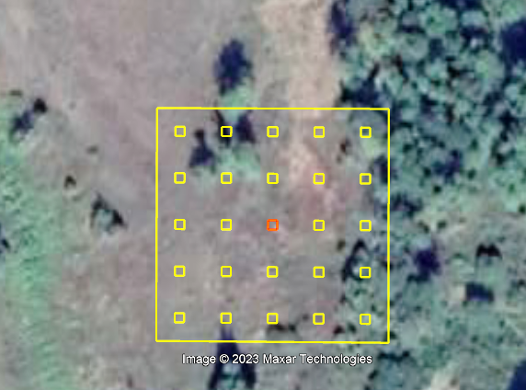
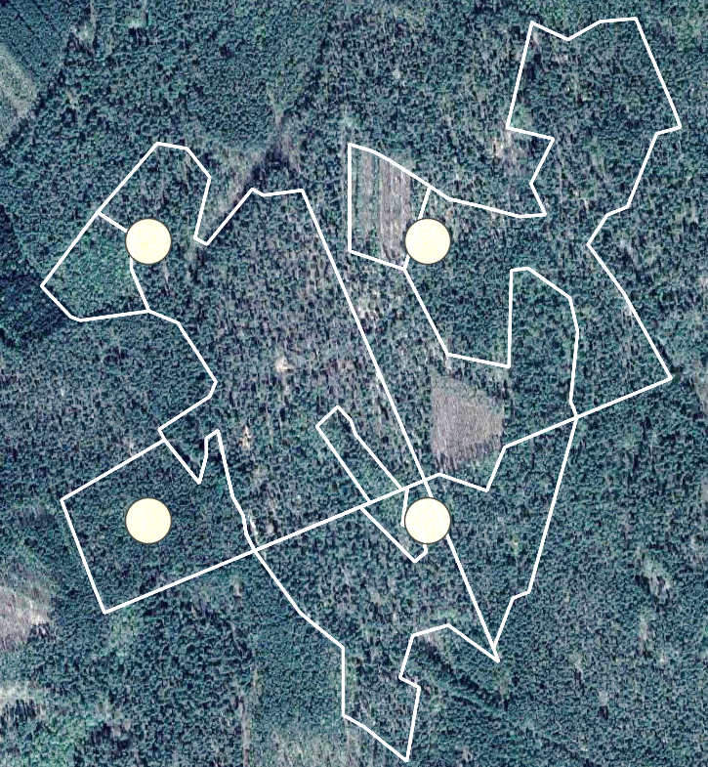
Типи референтних даних
Дані ділянок НІЛ (картографування таксаційних показників)
Атрибути ділянок НІЛ, отримані 2021-2023 роках
Візуально дешифровані знімки високого просторового розрізнення (створення маски лісів)
Класифікація лісового покриву на основі розташування ділянок НІЛ
Дані лісовпорядкування (доповнення до даних НІЛ)
Полігони лісовпорядкування, що перетинають ділянки НІЛ
Показники лісових насаджень, оновлені під час базового лісовпорядкування

Slide 11
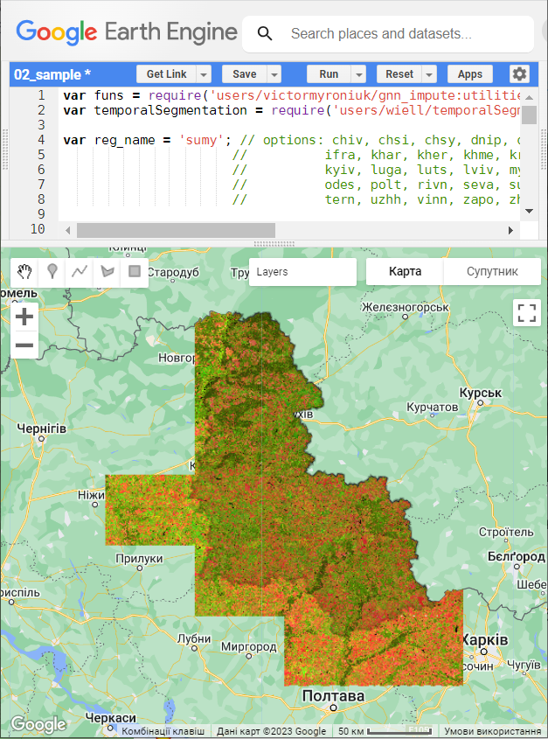
Часові ряди супутникових даних
Джерела даних
Часовий ряд Sentinel (березень 2017 – жовтень 2023)
Растрові набори геоінформаційних даних (клімат, топографія) - Abatzoglou et al. (2018)
Просторове розрізнення (розмір пікселя)
Дані Sentinel з просторовим розрізненням 20 м
Платформа обробки зображень
Платформа хмарних обчислень Google Earth Engine

Slide 12
Обробка даних
Мозаїка зображень
Алгоритм часової сегментації CCDC, який враховує сезонну варіацію спектральних даних для отримання стабільних часових рядів (Zhu&Woodcock, 2014)
Картографування FNF
Алгоритм машинного навчання Random Forest (Breiman, 2001)
Картографування лісових атрибутів
Метод прогнозування за алгоритмом найближчого сусіда (Gradient Nearest Neighbor, GNN) (Ohmann&Gregory, 2002)
Оцінка точності
Метод кросвалідації для картографування лісового покриву за принципом Leave-one-out виключення
Три перші незалежні сусіди для прогностичної моделі GNN

Slide 13
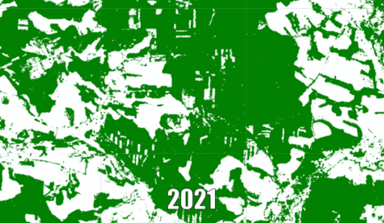
Часові ряди лісового покриву
Просторово виражена характеристика змін лісового покриву
Суцільні карти лісів із високим просторовим розрізненням
Оцінки лісистості для невеликих територій (наприклад, адміністративних районів)
Узгоджені в часі оцінки лісистості
Підтримка польового збору даних НІЛ
Інформація про зміни лісового покриву на територіях, недоступних для збору польових даних

Slide 14
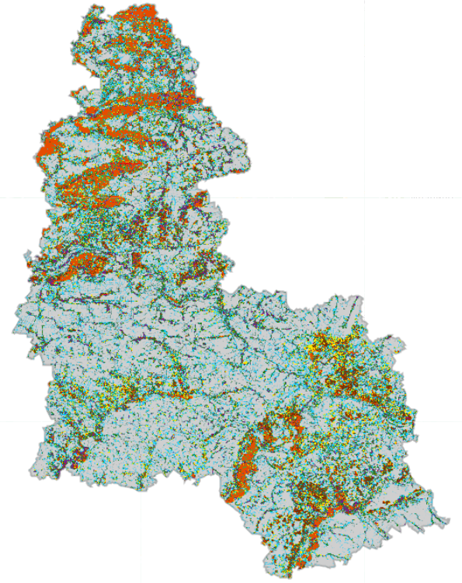
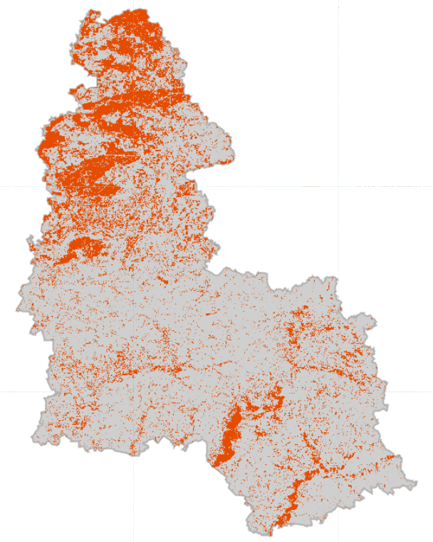
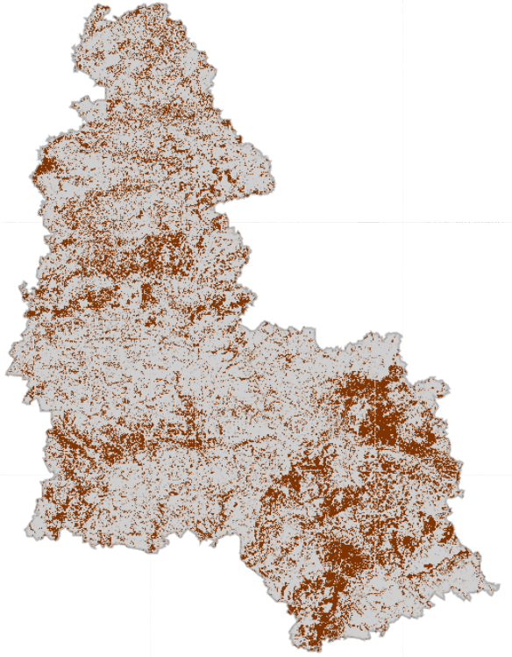
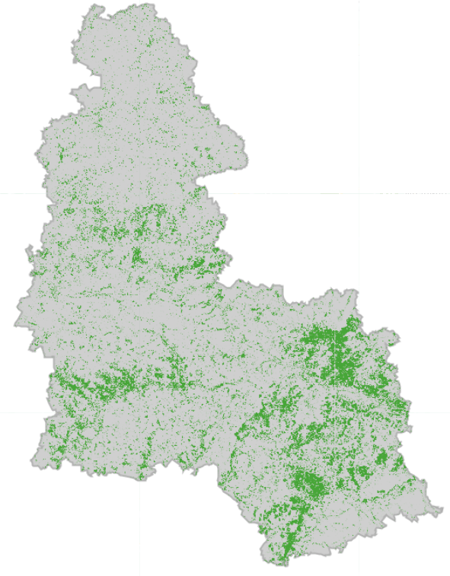
ДЗЗ-Інвентаризація: Поширення деревних порід
Карти наявності/відсутності видів
Карти поширення видів на основі кількісних харакетристик (порогового значення суми площ поперізів)
Карта домінуючих видів (права панель)
 | Дуб
 | Сосна
 | Клен
 | Липа
 | Береза
 | Ясен
 | Тополя
 | Вільха
 | Верба
 | Інші
Сосна
Дуб
Ясен

Slide 15
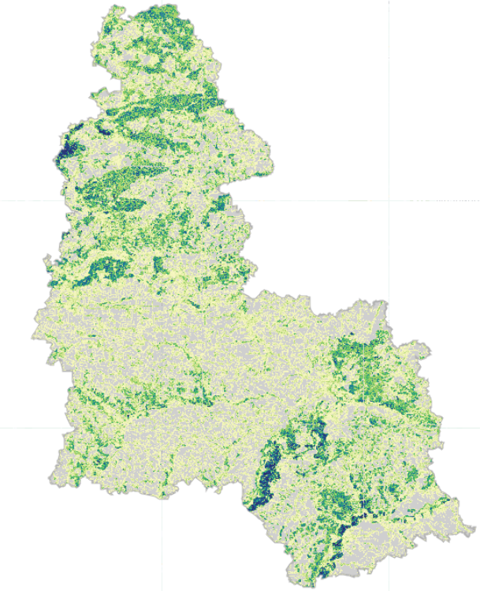
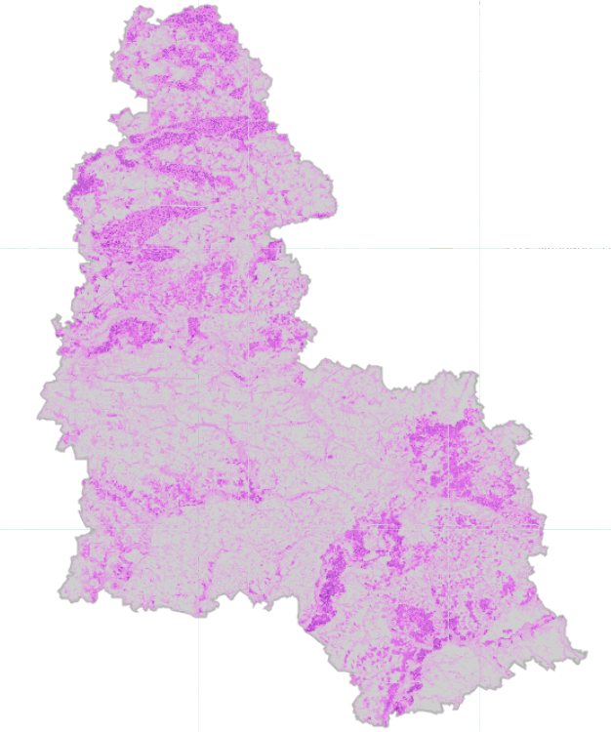
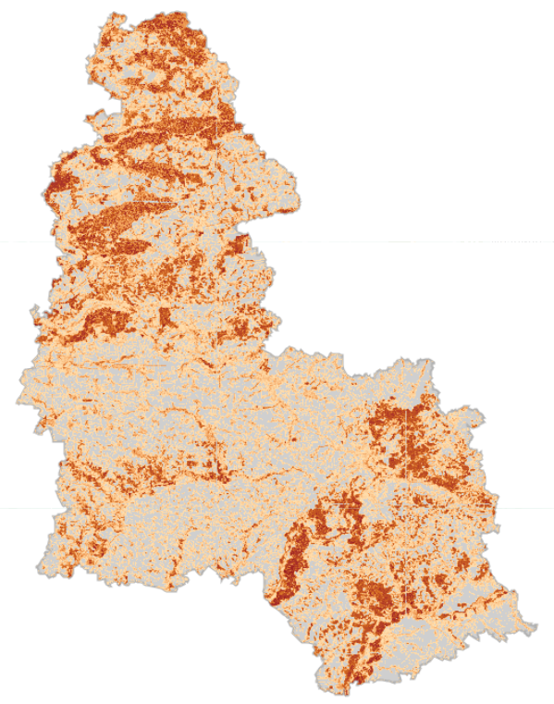
ДЗЗ-Інвентаризація:
Картографування показників лісових насаджень
Стовбуровий запас
(м³ на га)
Середня висота деревостанів
(м)
Середній діаметр деревостанів
(см)
600
30
60
0
0
0

Slide 16
Результати інвентаризацій в 2023 році
НІЛ
(адміністративні області)
ДЗЗ-Інвентаризація
(Україна, адміністративні області/райони)
Звітні таблиці для насаджень та дерев
Карти
  Карта лісового покриву (лісова маска) та карти поширення деревних порід
  Карти та таблиці розподілу ключових показників
Близько 2200 лісових інвентаризаційних ділянок
Додатково 660 ділянок збору даних

Slide 17
Планові заходи SFI проекту в 2024 році
  Розробка Концепції подальшого розвитку методології та організації НІЛ з використанням ДЗЗ підходів
  Розробка Концепції аналізу потенційних сценаріїв постачання деревини в Україні

